Slide 1


Концепция проекта SfeduNet 4.0 18 и
Модель «Экосистема подготовки лидеров образования»
Академия психологии и педагогики ЮФУ,
кафедра образования и педагогических наук
исследовательский проект
https://pt.2035.university/project/sfedunet-40-18i-model-ekosistema-podgotovki-liderov-obrazovania

Slide 2


О проекте
Заказчик
Пользователи
РУКОВОДИТЕЛЕЙ ОБРАЗОВАТЕЛЬНЫХ ОРГАНИЗАЦИЙ
Notes:
Пользователь решения и заказчик - это не всегда одни и те же люди.
Если вы делаете продукт для клиентов заказчика, например, разрабатываете рецепт новой маковой булки, которую будут есть посетители сети пекарен заказчика, то
Ваш заказчик: пекарня «Булкоед»‎
Пользователь решения: посетители пекарен «Булкоед»‎
Соответственно, во время работы над решением вы ориентируетесь на пожелания и ограничения заказчика, а пользовательское тестирование проводите на клиентах, которые будут пользоваться конечной версией вашего проекта - маковой булкой по вашему рецепту.

Slide 3
О проекте
Проблема.
В оброзование много лидеров (руководителей разной категории) достаточныхкоторыем нехватает навыков и комппетенции в упралении.
В интернете много различныз проектов , но нет единого решения по всем вопросам и понимания как развиваться

Slide 4
О проекте
Решение.
Мы создаем Актуальная и централизованое информационное решение подготовки и развития лидеров оборозования
Notes:
Меньше лирики, больше толка и конкретики.
Почему? Чем больше времени вы потратите на рассуждение о всем известных вещах, тем меньше его у вас останется на важные факты: кто ваша ЦА, на какой рынок вы ориентируетесь и почему. О том, что загрязнение планеты и дети без родителей — это ужасно и ранит сердца, знает каждый слушатель, а в чём суть вашего продукта — никто ещё не узнал. После питча должно быть наоборот.

Slide 5
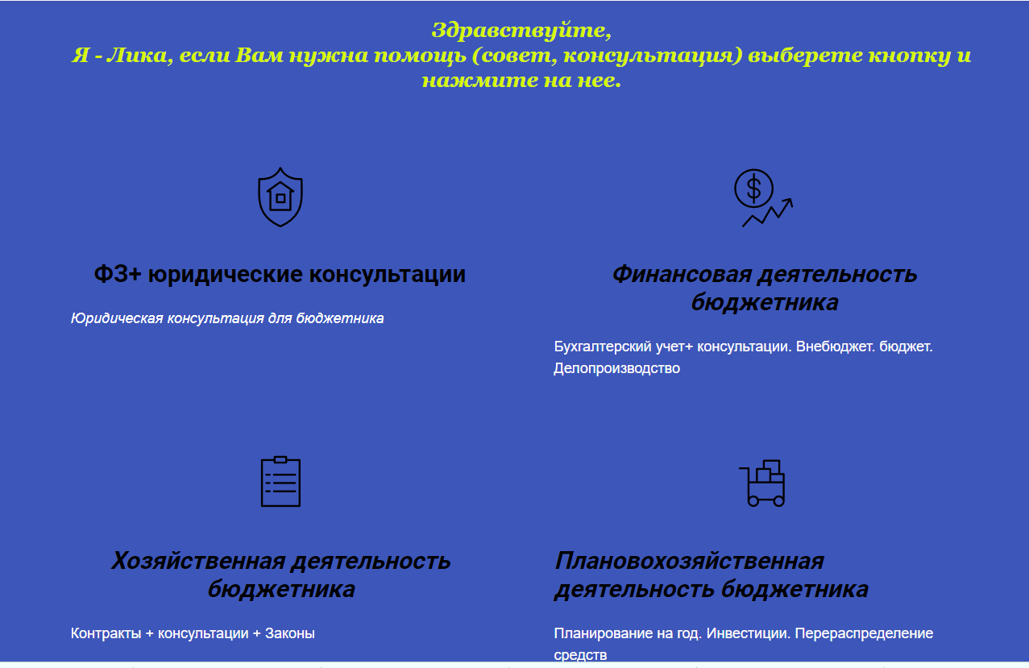
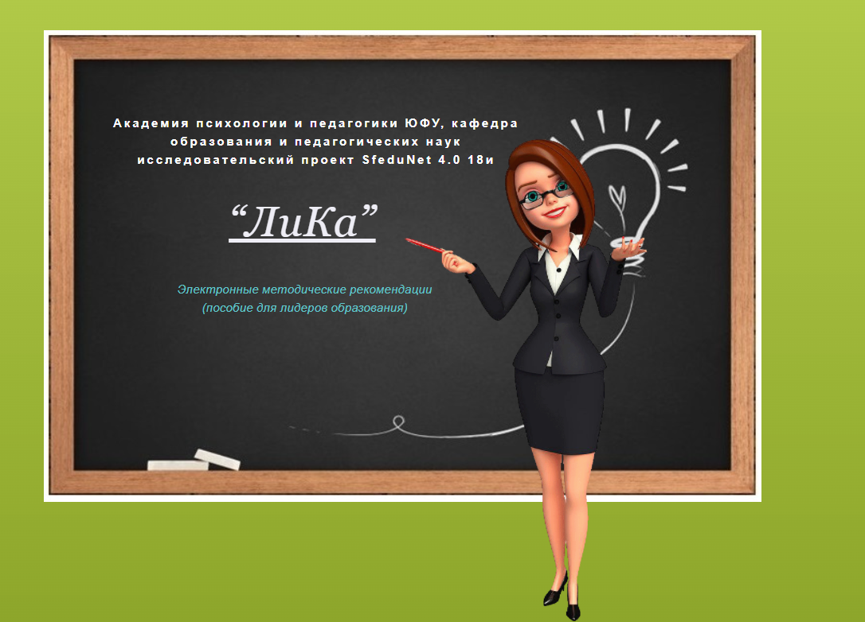
О проекте
Наш прототип для ознакомления
Информационный сайт и статья
https://tilda.cc/page/?pageid=23250831
Notes:
Демонстрация продукта всегда лучше, чем скриншоты на слайдах.
Почему? Когда вы показываете прототип «здесь и сейчас», он осязаем — зрители воспринимают его как реально существующий проект, а не только как ваши планы в далёком будущем. Взаимодействие слушателей с вами и их внимание также растёт: наблюдать за работой сайта или приложения онлайн интереснее, чем видеть застывшие картинки.

Slide 6
Видеоклассы. Ролики. Мастерские.
Понятия
Партнеры лидера
Лидерство и саморазвитие
Библиотека лидера
Опыт зарубежных и отечественных лидеров. Презентации.
Крайне интересно!

Slide 7
ОБРАЗОВАТЕЛЬНЫЕ ЭКОСИСТЕМЫ и ПРАКТИКА.
раздел опыт и практика
Анимационная студия «Да»
(благотворительное неформальное общество в России. Проект по созданию мультипликации для онкобольных детей)
2008г.
2011
Проект StriveTogether. США.Штат Кентукки. Всестороннее развитие детей, не ограниченное школьной программой. Социализация.
Баскский Проект ETHAZI. Каллоборативное обучение студентов и учителей.
2013-2014
2016
Французский проект
«Mini-enterprise».Обучение предпринимательству детей.

Slide 8
Раздел опыт и практика
Стадии развития экосистемы лидерства. Спенсер Кейс (2020 г.)
Зарождение.
Ограниченное число участников-основателей, слабые связи между ними; несформировавшимся видением и низкий уровень сотрудничества Важно запустить процесс экосистемы и найти специалистов-основателей..
Рост.
Расширение экосистемы. Новые игроки-лидеры. Общие структуры и задачи процесса. Общие достижения.
Зрелость
Сплоченность внутри экосистемы, поддержка динамического характера, качество взаимосвязей. Поощрения.
Спад
Внешние вызовы и факторы, изменения технологий, экономики, противоречия приводя либо к отмиранию либо пересмотре экосистемы. Своевременное переосмысление.

Slide 9
Противопоставление моделей индустриального и экосистемного лидерства Спенсер-Кейс и др. (2020)
Раздел опыт и практика
Индустриальное лидерство
Экосистемное лидерство
Иерархическая, нисходящая структура власти и потока информации
Властные отношения, основанные на указаниях и контроле.
Процедуры выстроены таким образом, чтобы предотвращать свободное распространение информации и идей.
Однородный коллектив
Миссия — победить конкурентов, выдавив их из отрасли.
Горизонтальные / плоские сети, информация распределяется во всех направлениях.
Забота об интересах людей, гибкое распределение властных полномочий, прозрачные, искренние отношения.
Процедуры, построенные на принципах образования на протяжении всей жизни и циклов восстановления.
Многообразие и инклюзивность
Миссия — наладить взаимодействие на основе согласованных внутренних и внешних интересов.
Источники: Спенсер-Кейс Д., Лукша П., Кубиста Д. (2020). Образовательные экосистемы: возникающая практика для будущего образования. Московской школы управления СКОЛКОВО и Global Education Futures: Москва

Slide 10
Интересные артефакты.
Раздел «Крайне интересно»
Уистон Черчиль:
Маргарет Тэтчер:
«Самое главное в образовании – это аппетит».
«Цена величия – это ответственность за каждую свою мысль».
«Ничем так не завоюешь авторитета, как спокойствием»
«Глуп тот человек, который никогда не меняет своего мнения».
«То, что вы — самый громкий, не значит, что вы правы».
«Каждая женщина, знакомая с проблемами ведения домашнего хозяйства, близка к тому, чтобы понимать проблемы управления страной».
Источник: Статья Цитаты Тэтчер с https://burido.ru/977-tsitaty-tetcher на сайте Буридо

Slide 11
Советуем для саморазвития
Раздел «Крайне интересно!»
Теодор Рузвельт: «Законы лидерства»
Робеспьер: вождь революции
Владимир Лавров: «Мышление лидера».
https://libcat.ru/knigi/dokumentalnye-knigi/biografii-i-memuary/397910-teodor-ruzvelt-zakony-liderstva.html
«Люди спрашивают, какая разница между лидером и боссом. Лидер работает в открытую, босс — взакрытую. Лидер ведет, босс погоняет».
— Теодор Рузвельт, 26-й президент США, 1901-1909 годы
У лидера есть две важные черты; во-первых, он сам куда-то идет, во-вторых, он может повести за собой людей.
— Максимилиан Робеспьер, один из лидеров Великой Французской революции
https://diletant.media/articles/45261743/
https://www.litres.ru/vladimir-sergeevich-/myshlenie-lidera-to-o-chem-znaut-tolko-samye-vliyatel/chitat-onlayn/
«Лидер должен хотя бы в чём-то превосходить остальных и отличаться при этом терпимостью к чужим недостаткам».

Slide 12
Коммуникация.
Заказчик
задача
наставничество
Проект
сайт
статья
Руководители
оброзования
опросы
тестирование

Slide 13
Ценность
Выгода заказчика от решения.
Разработка под гранд
Решение в вариотивности обучения с использованием ресурсов кафедры
Открытие новых перспектив в обучении на базе ЮФУ
Notes:
Чтобы понять, как посчитать экономическую целесообразность для заказчика в цифрах, можете использовать материал из базы знаний студентов: Экономическая целесообразность для заказчика
Целевой результат проекта с заказным типом разработки - последующее внедрение решения заказчиком. Если ваше решение будет не только решать проблему, но и увеличивать расходы заказчика или негативно скажется на эффективности и работоспособности всей остальной системы, то заказчик не внедрит ваше решение. Поэтому внедрение решения, которым вы занимаетесь, должно быть выгодным для заказчика и эта выгода должна быть очевидной.

Slide 14
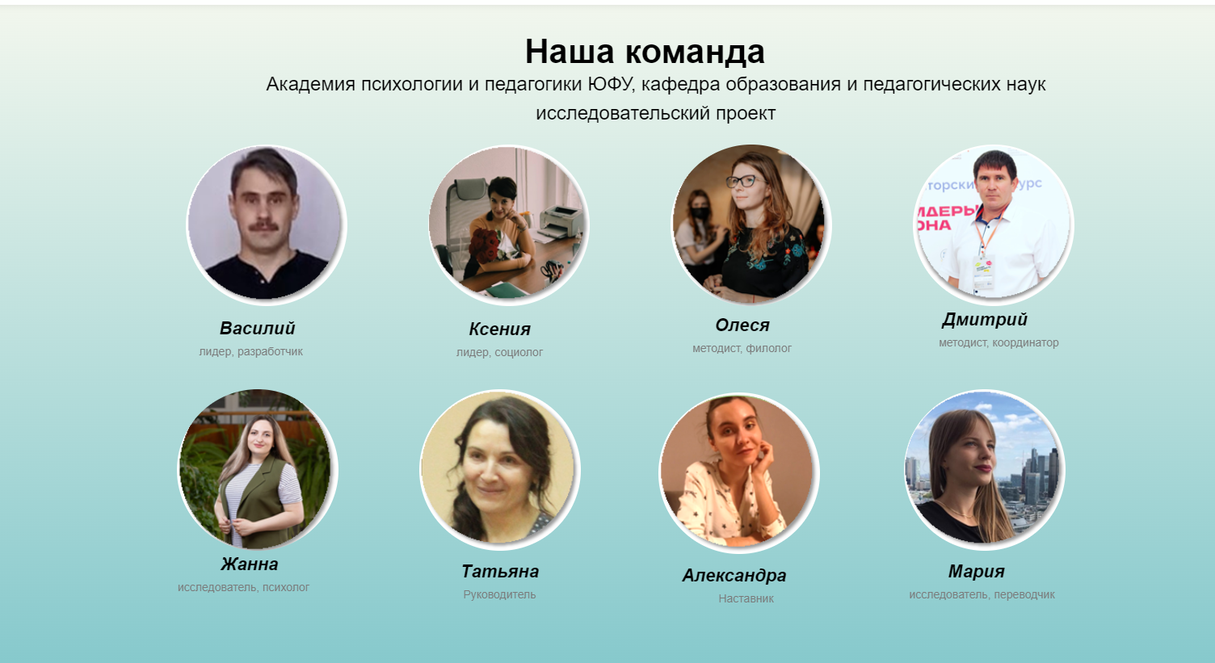

Slide 15
Спасибо за внимание!

